Slide 1

第一节 方阵的特征值与特征向量
一 特征值与特征向量
二 特征值与特征向量的求法
三 特征值和特征向量的性质
四 应用举例

Slide 2




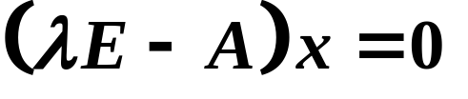
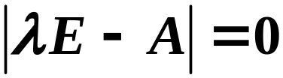
一、特征值与特征向量的概念(简化运算)
定义
Ａ为ｎ阶方阵，λ为数，
为ｎ维非零向量，
若
（１）
则λ称为Ａ的特征值，
称为Ａ对应于λ的特征向量．
注
① 特征向量 ，特征值问题只针对方阵；
② 并不一定唯一；
③ ｎ阶方阵Ａ的特征值，就是使齐次线性方程组
有非零解的λ值，即满足
的λ都是方阵Ａ的特征值．

Slide 3



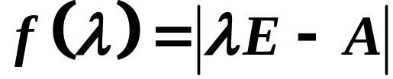
④ ｎ阶不可逆方阵Ａ的必存在零特征值
推论
n阶方阵A可逆的充要条件是Ａ的所有特征值非零
定义
称以λ为未知数的一元ｎ次方程
为Ａ的特征方程．
定义
称以λ为变量的一元ｎ次多项式
为Ａ的特征多项式．
注：特征多项式是关于λ的n次多项式，在复数域范围内
一定存在n个根， 即n阶方阵A在复数域内必有n个特征值。

Slide 4
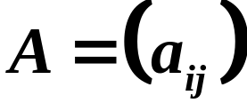

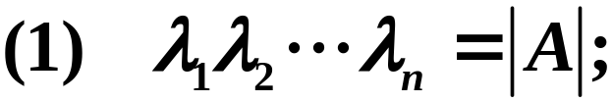
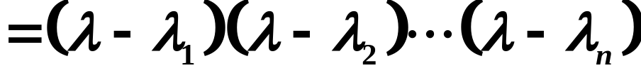

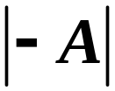
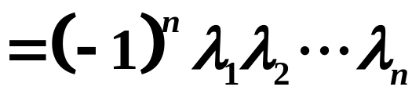
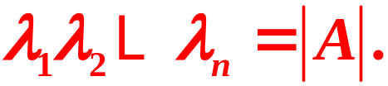
定理
设ｎ阶方阵 的特征值为
则
证明①
当 是Ａ的特征值时，Ａ的特征多项
式可分解为
令
得
即

Slide 5
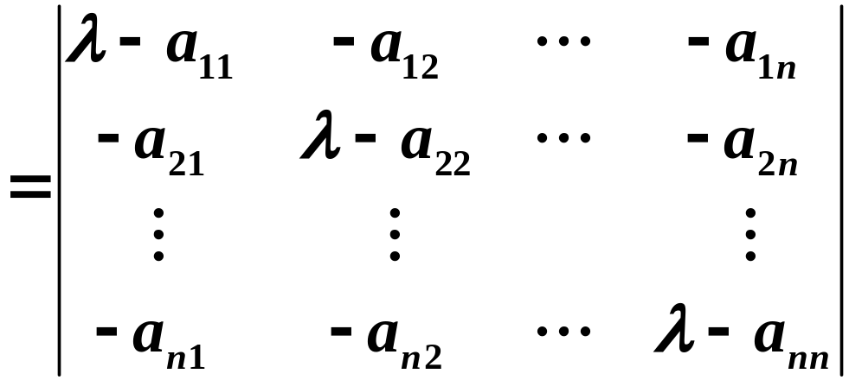
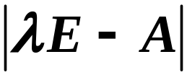
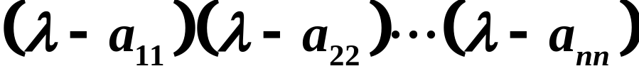

证明②
因为行列式
它的展开式中，主对角线上元素的乘积
是其中的一项，由行列式的定义，展开式中的其它项至
多含ｎ－２个主对角线上的元素，
因此，特征多项式中
含 的项只能在主对角线上元素的乘积项中．
故有
比较①，有

Slide 6
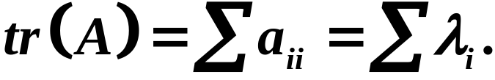
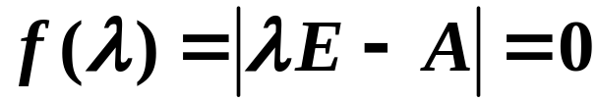


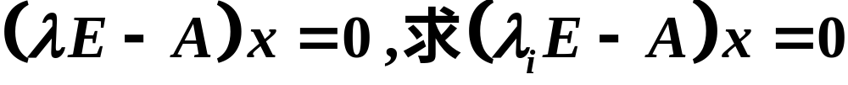
定义
方阵Ａ的主对角线上的元素之和称为方阵Ａ的迹.
记为
二、特征值与特征向量的求法
ｎ阶方阵Ａ的特征值，就是使齐次线性方程组
有非零解的λ值，即满足
的λ都是方阵Ａ的特征值．
(1)由
求出A的所有特征值
t重根对应t个相同的特征值
(2)将求得的
代入方程
的非零解，即为 对应的特征向量

Slide 7
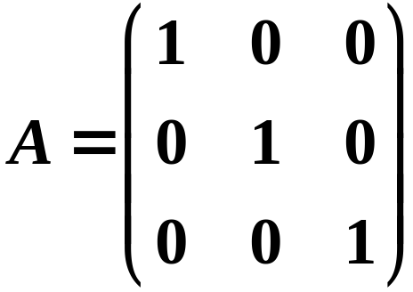
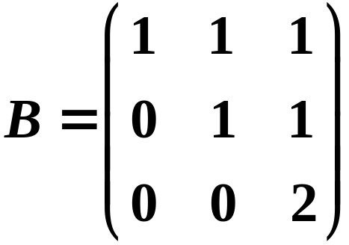
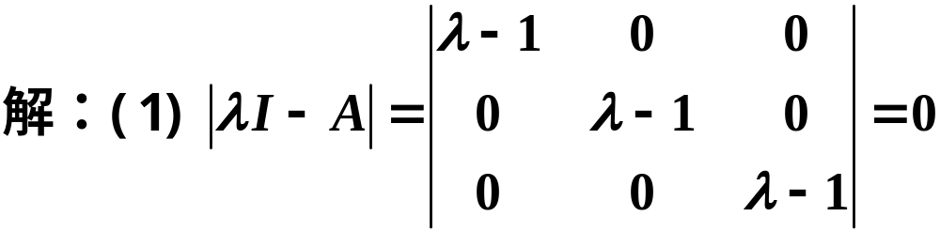
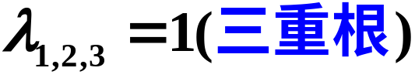

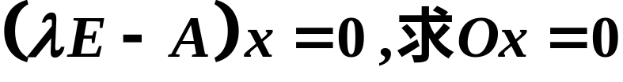
例、求下列方阵的特征值与特征向量
将 代入
线性无关的特征
向量（有三个）
的非零解，即为 对应的特征向量
特征值1所对应的特征向量为

Slide 8
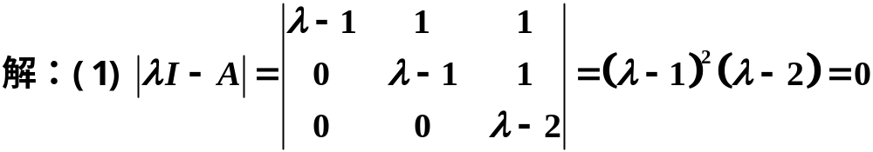
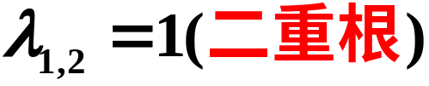
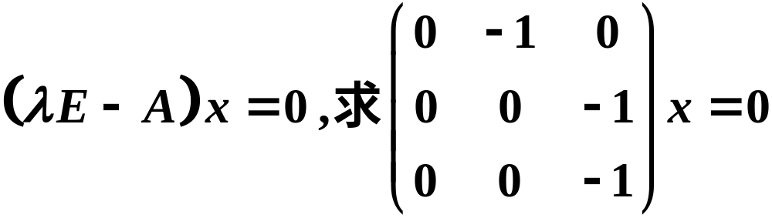


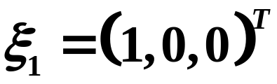

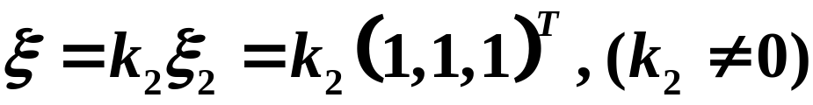
将 代入
的非零解，即为 对应的特征向量.
特征值1所对应的特征向量为
特征值2所对应的特征向量为

Slide 9





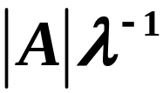



三、特征值和特征向量的性质
推论１
ｎ阶方阵Ａ可逆⬄Ａ的ｎ个特征值全不为零.
若数λ为可逆阵的Ａ的特征值，
对应λ的特征向量，则
推论２
则
为
的特征值，
对应λ⁻¹的特征向量
推论３
则 为 的特征值,
对应kλ的特征向量
推论４
则 为 的特征值,
对应|A|λ⁻¹的特征向量
推论５
则 为 的特征值，
对应 的特征向量
特别
单位阵Ｅ只有一个特征值为１．

Slide 10




定理：
若数λ为可逆阵的Ａ的特征值，
对应λ的特征向量，
则多项式f(λ)必为其对应矩阵多项式f(A)的特征值，
对应f(λ)的特征向量。
特征向量的其他性质
若数λ_{i}为可逆阵的Ａ的特征值，
均为对应λ的特征向量
则任意非零组合 均为对应于λ_{i}的特征向量.
推广：
的m个特征向量的非零组合也是其特征向量
定理：设
是矩阵A的不同特征值所对应的
特征向量，则
线性无关
提示：利用数学归纳法。

Slide 11






证明：当m=2时，
为对应于
的特征向量，即
为说明
线性无关，令
则有
同理可得：
假设
线性无关，下说明
线性无关
则有

Slide 12


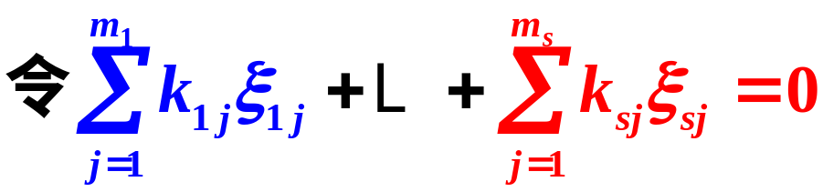
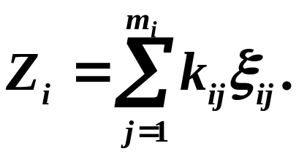


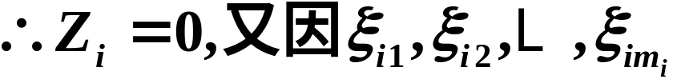
定理：将矩阵A的S个不同的特征值所对应的S组各自
线性无关的特征向量合并在一起仍是线性无关的。
证明：设
是A的S个不同的特征值，
为
对应的一组线性无关的特征向量，即要证
线性无关
设
则其为
对应的特征向量，且有
则推出矛盾（不同特征值对应的特征向量必线性无关）
线性无关

Slide 13

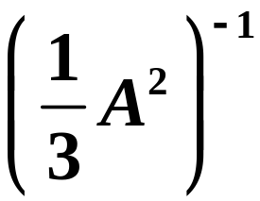

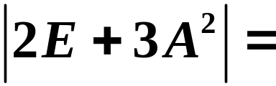
定理：设
是n阶矩阵A的一个t重特征值，则其对应的
特征向量中线性无关的最大个数不超过t.
证明：略
注：n阶矩阵A所有的线性无关的特征向量的个数不超过n.
单重特征值所对应的线性无关的特征向量的个数一定为1.
四、应用举例
１、若λ＝２为可逆阵Ａ的特征值，则
的一个特征值为（ ）
２、证ｎ阶方阵Ａ的满足 ，则Ａ的特征值为
０或１．
３、三阶方阵Ａ的三个特征值为１、２、０，则
（ ）

